Slide 1
Operación del sistema de potencia
Fundamentos de la red

Slide 2
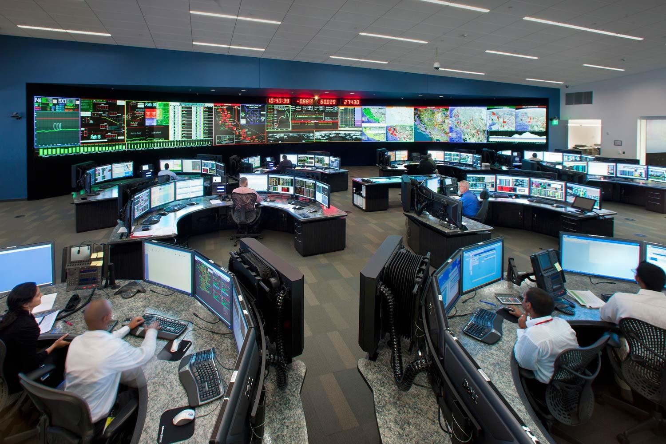
Operacion del sistema de potencia
▪ Coordinación de Confiabilidad
▪ Autoridades de Equilibrio
▪ Operaciones de transmisión
hcn.org

Slide 3
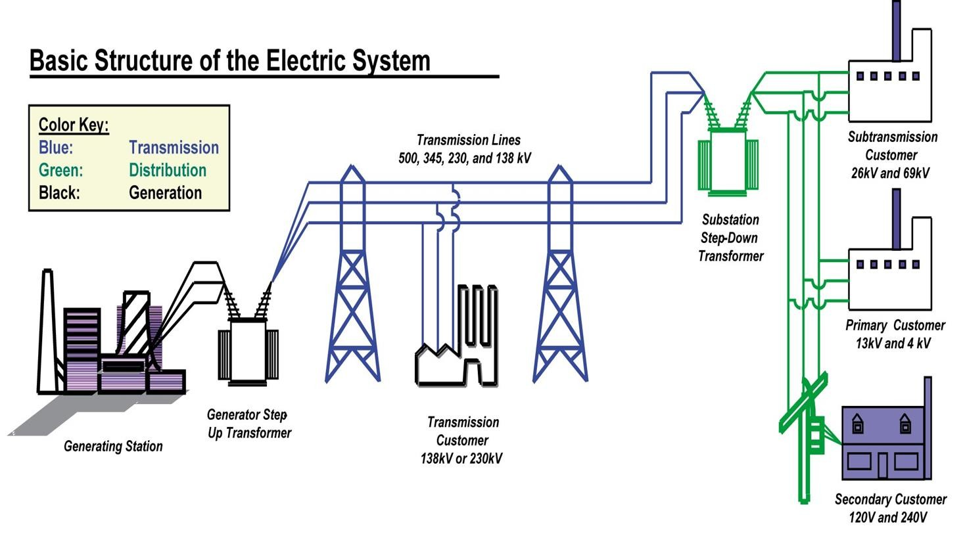
La estructura del sistema eléctrico
dieciséis

Slide 4

Definición de carga
Carga: un uso final de dispositivo o cliente que recibe potencia del sistema electrico.

Slide 5
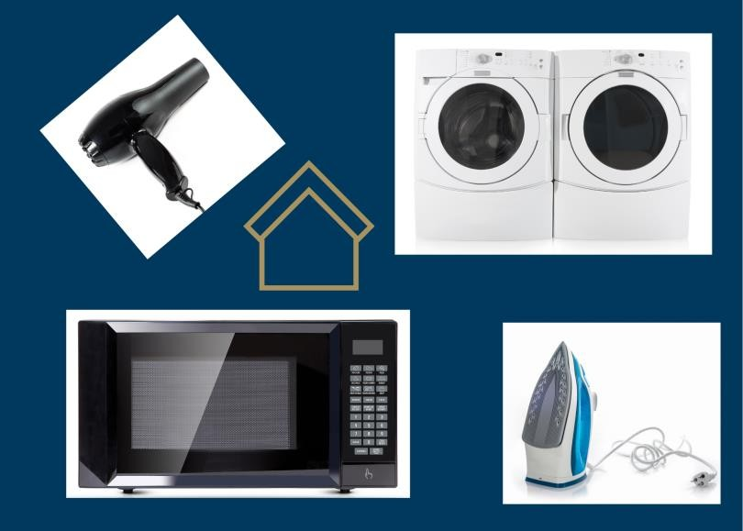
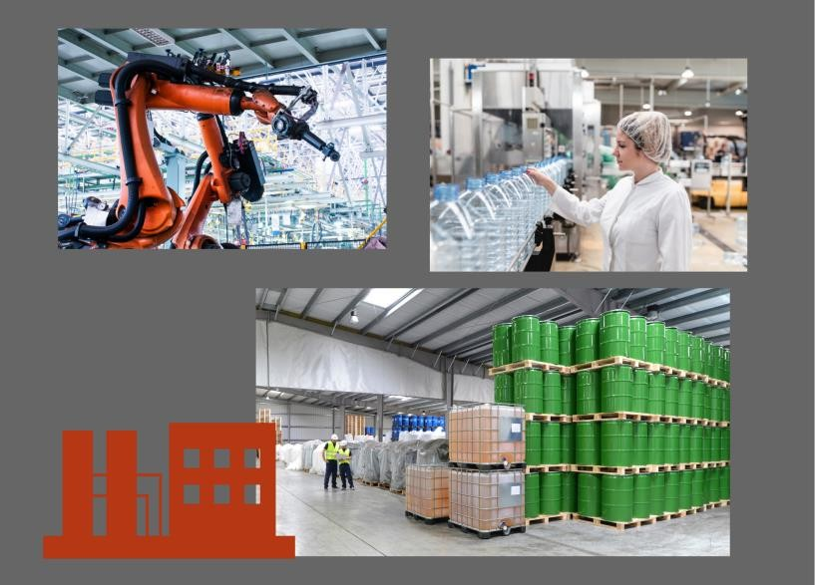
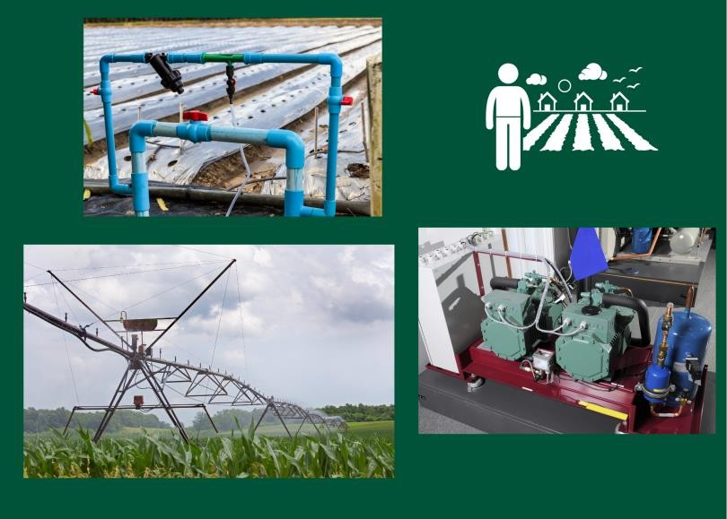

Tipos de carga
Industrial
Residencial
Agricultura
Comercial

Slide 6
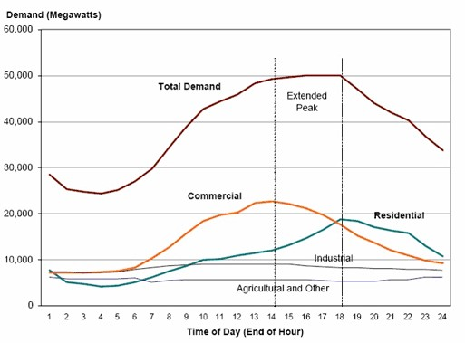
Carga por hora: varía según el tipo de cliente

Slide 7
Uso de energía para un hogar típico
Uso doméstico promedio
Otros, 21%
Refrigeración, 3%
Iluminación, 5%
Calefacción de espacios, 43%
Calentamiento de agua, 19%
Aire acondicionado, 8%

Slide 8
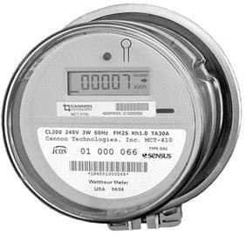
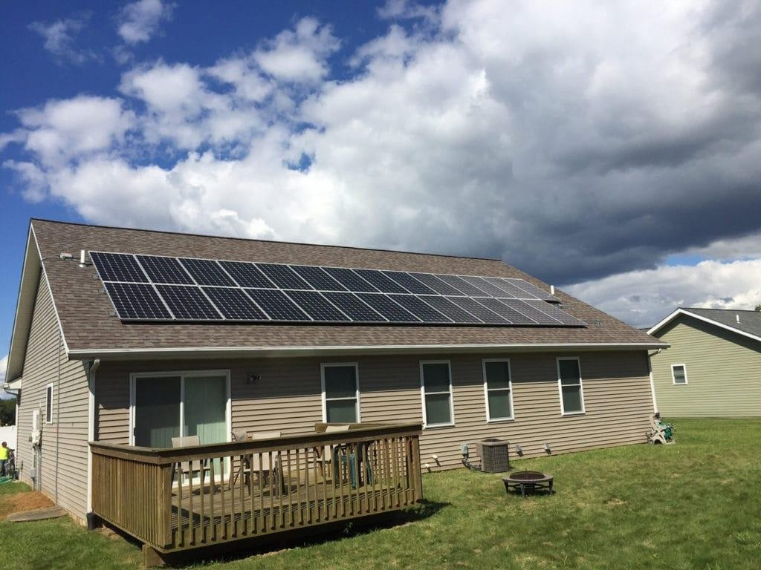
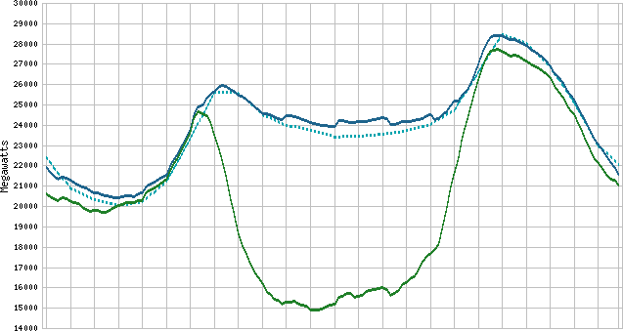
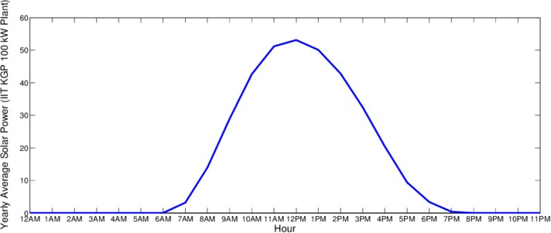
Demanda Neta
Ticktockenergy.com

Slide 9
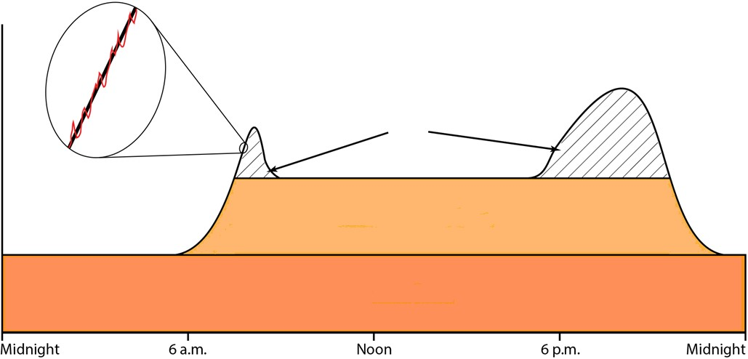
Carga base y carga máxima
Pico
Carga
Carga intermedia
Carga base

Slide 10

Autoridad de Equilibrio

Slide 11
Planificación
Servicio de Transmisión Trato Justo
▪ Órdenes FERC 888/889
• Protege la competencia generacional
• Separación de comercializadoras de energía y transmisión
• Transmisión—disponible para todos
• Transmisión comercializada a través de un OASIS (Open Access Same-time Information System)

Slide 12











¿Cómo programamos la energía?
Área A programa 100 MW al área D A genera 100 MW más que su carga. D genera 100 MW menos que su carga.
Exceso de MW de A sirve al Deficit en D. Pero…
¿Por qué camino circula la energía?
Flujo programado - Fujo real = Flujo no programado
Programado
flujo
A
B
Contrato
Camino
D
C

Slide 13
Programación de energía
En tiempo real, los cambios de horario por hora son en Rampa para suavizar los cambios abruptos
Como lo planeado
8:10
7:50
como se implementó
Hora 08
Hora 09
Hora 10
7:00
8:00
9:00
10:00

Slide 14

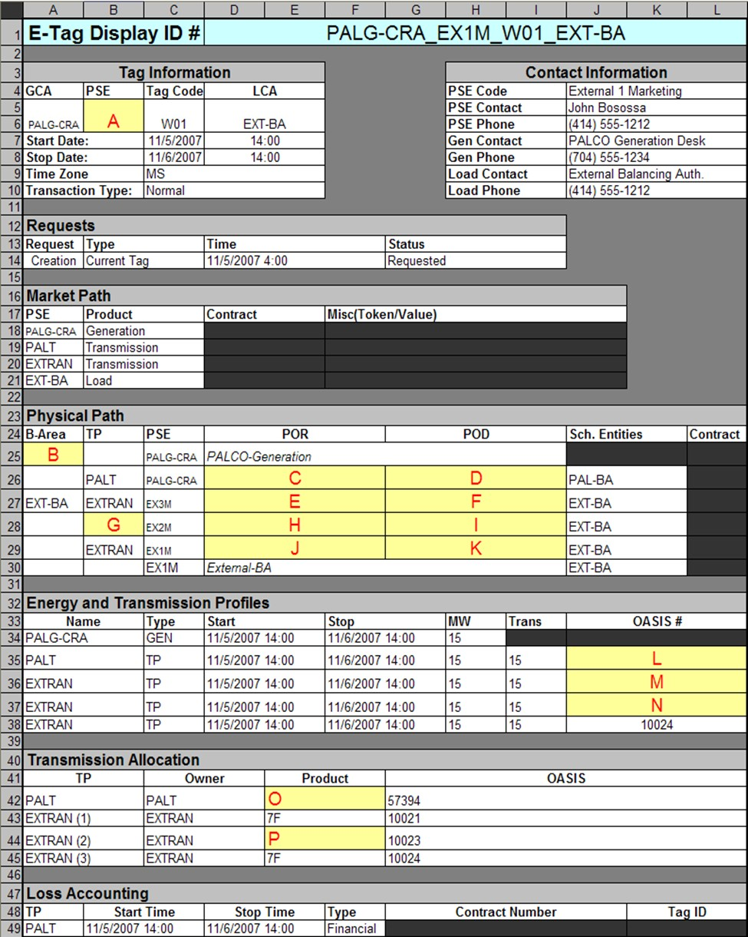
Etiquetado de transacciones
Etiquetado electrónico (e-Tag)
▪ Identifica cada transacción
▪ Identifica todas las partes y arreglos de transmisión.
▪ Facilita cortes de horario oportunos si surgen problemas

Slide 15
Tipos comunes de programación de energía
Firma
• Máxima prioridad de entrega
• El vendedor lleva reservas
• Respaldado por recursos de todo el sistema
Contingente
• La entrega depende de la disponibilidad de recursos
• Corte antes de cualquier entrega en firme, el comprador proporciona reservas
No firme/Interrumpible
• Prioridad más baja, reservas auto-proporcionadas
• Mayor probabilidad de ser cortado

Slide 16
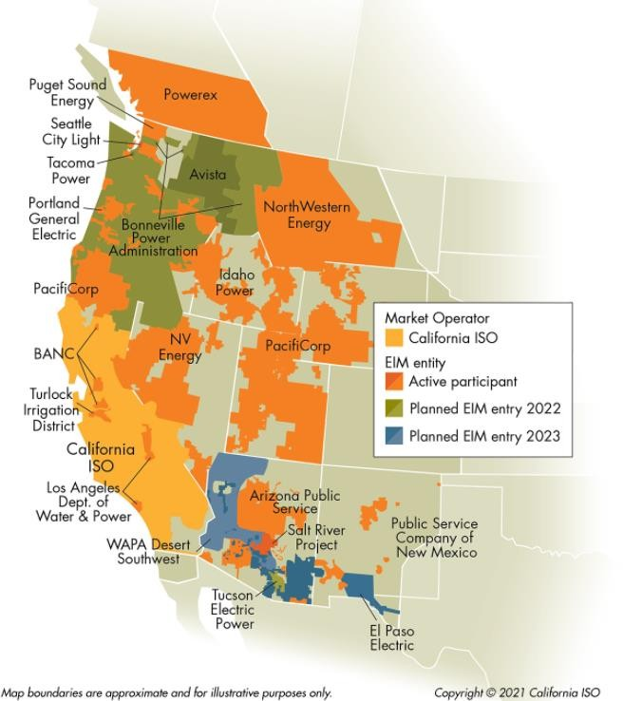
Mercado de desequilibrio energético ISO de California (EIM)
▪ Mercado de comercio de energía a granel en tiempo real
▪ Encuentre automáticamente la energía de menor costo
▪ Servir a clientes en tiempo real en una amplia área geográfica
▪ Mejor uso de las energías renovables

Slide 17

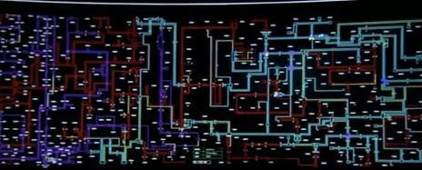
East Enders: demanda máxima de Gran Bretaña
Guión:
▪ “El programa de televisión de East Enders está a punto de terminar
▪ Los británicos beben mucho té.
▪ La red británica funciona a 50 Hz (Estados Unidos funciona a 60 Hz)

Slide 18
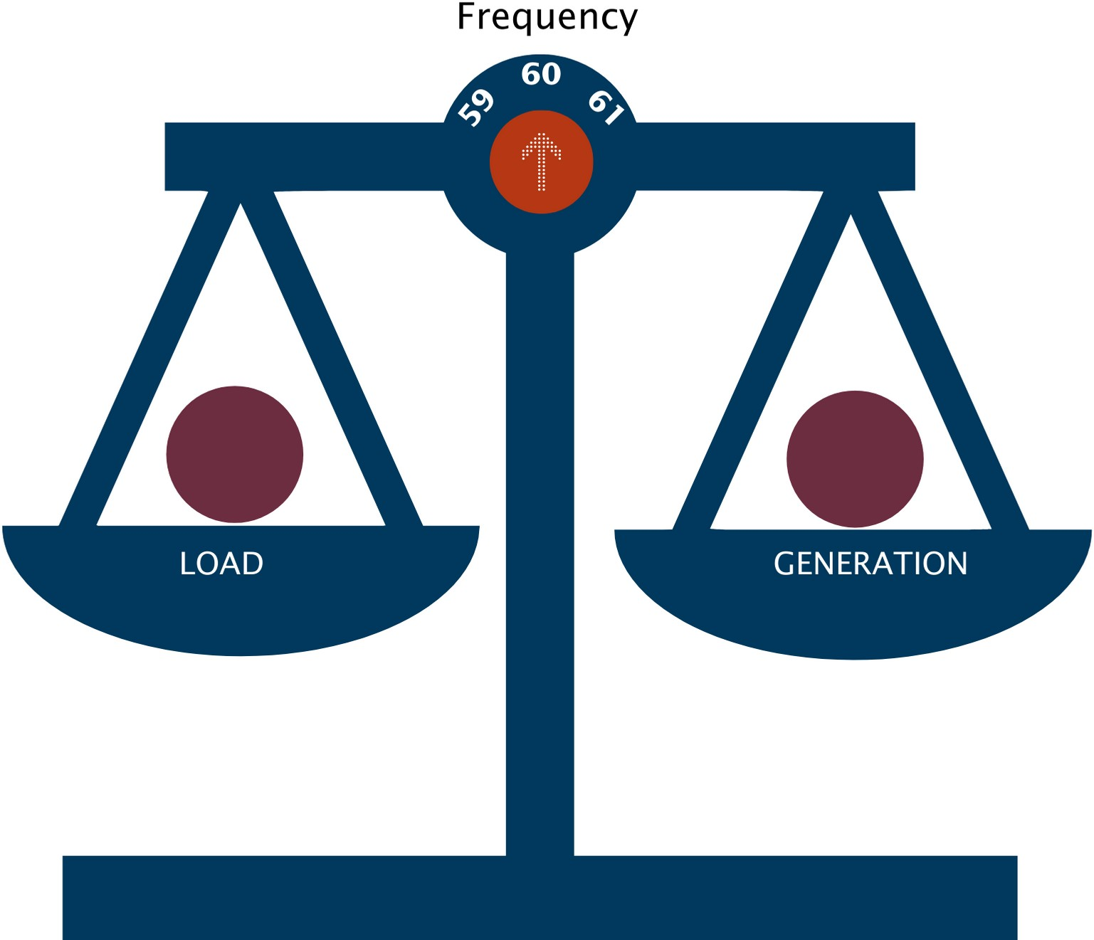
Una cuestión de equilibrio

Slide 19
Balance de carga y generación
▪ La generación debe ser igual a la carga
▪ Necesario para un buen control de la frecuencia
▪ Corto plazo = "regulación de frecuencia de carga"
▪ Plazo más largo = "seguimiento de la carga"
▪ Las Autoridades de Balance y su Control Automático de Generación (AGC) mantienen el equilibrio

Slide 20
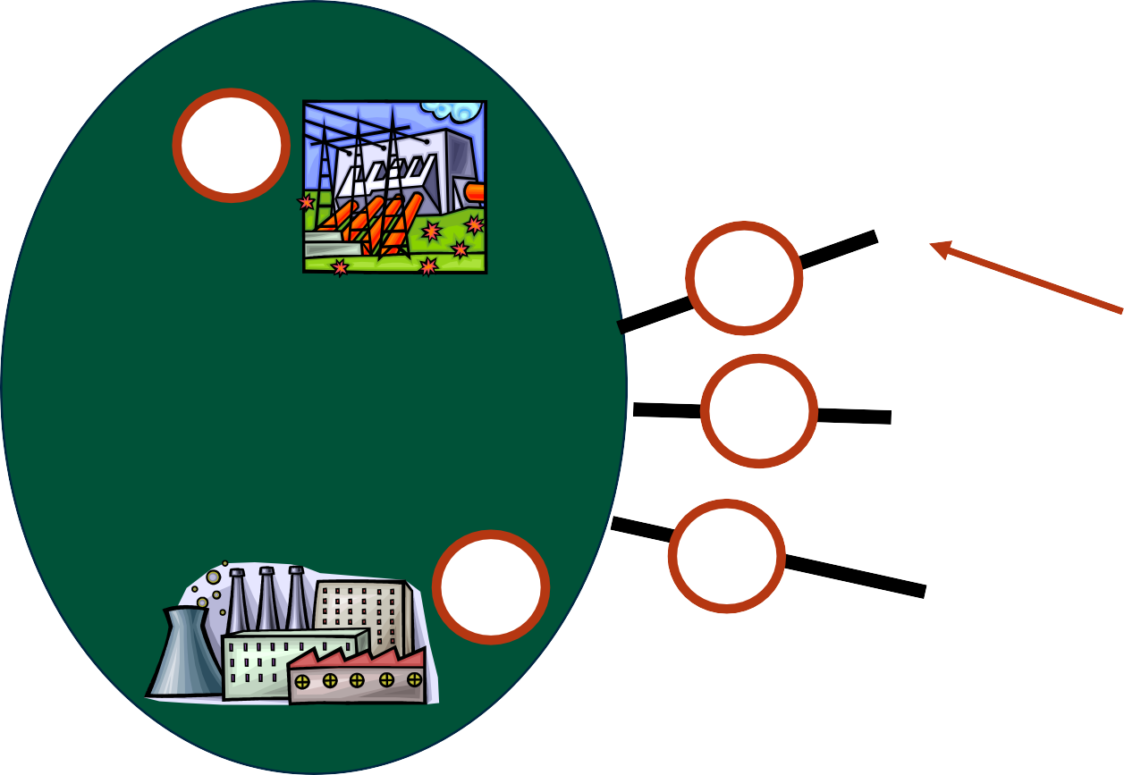
BA Cargas y Recursos
METRO
Equilibrio
Autoridad
Generación
METRO
METRO
Intercambio
METRO
METRO
Carga BA = Generación + (importaciones – exportaciones)

Slide 21
Control Automático de Generación (AGC)
▪ Ajustar la potencia de salida
▪ Múltiples plantas de energía
▪ Despacho económico
▪ Seleccionar combinación de unidades generadoras
▪ Minimice los costos

Slide 22
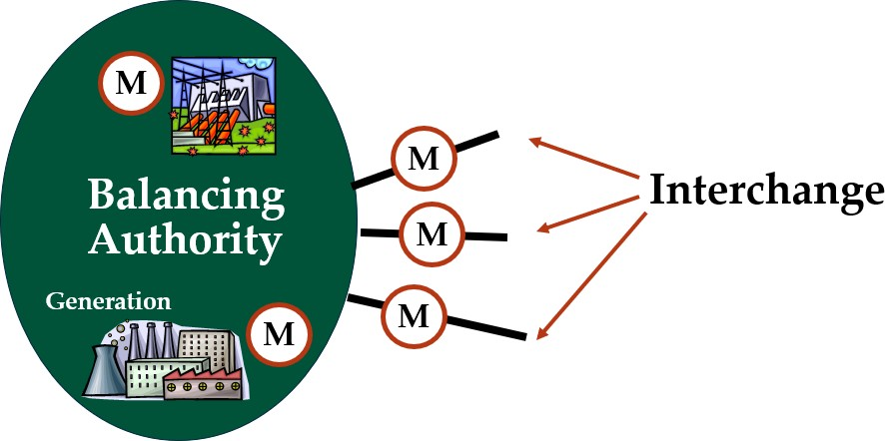


Error de control de área (ACE)
▪ Mide si BA está generando adecuadamente sus requerimientos de MW
▪ Ayuda a controlar la frecuencia de interconexión
Ecuación ACE
ACE =

Slide 23
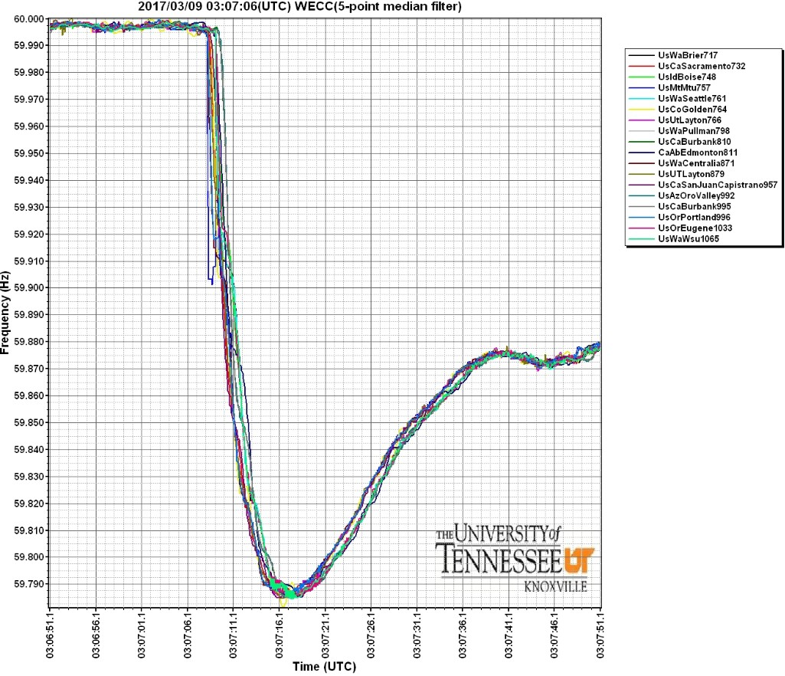

Generador A
excursiones
Frecuencia
declinaciones
Frecuencia
se asienta en un
nivel inferior
ACE en Generador A BA es negativo
CAG en Generador A BA aumenta generación
Detenciones por inercia
rechazar

Slide 24
Reservas Operativas
▪ La capacidad de generación adicional debe estar fácilmente disponible para:
• La carga de suministro aumenta
• Reemplazar la generación perdida o las importaciones
o Contingencia única más grave (MSSC)
• Cumple con el estándar de control de perturbaciones (DCS)
o Recupera ACE en 15 minutos
▪ Los BA pueden cumplir con los requisitos a través de los grupos de intercambio de reservas

Slide 25
Reservar grupos compartidos
▪ Estructura del mercado
• ISO de California
▪ Reservar grupos compartidos
• Western Power Pool (anteriormente Northwest Power Pool)
• Grupo de Intercambio de la Reserva del Suroeste

Slide 26








Plan de deslastre de carga fuera de frecuencia nominal
Cuando la frecuencia se desvía de 60 Hz...
Operador
Acción…
Carga manual
derramamiento
(coordinado en todo el WECC)
Generación de rutinas
cambios
Carga interrumpible
reducciones
Automático Relé Acción…
subfrecuencia
desconexión de carga -
UFLS
sobrefrecuencia
restauración de carga

Slide 27
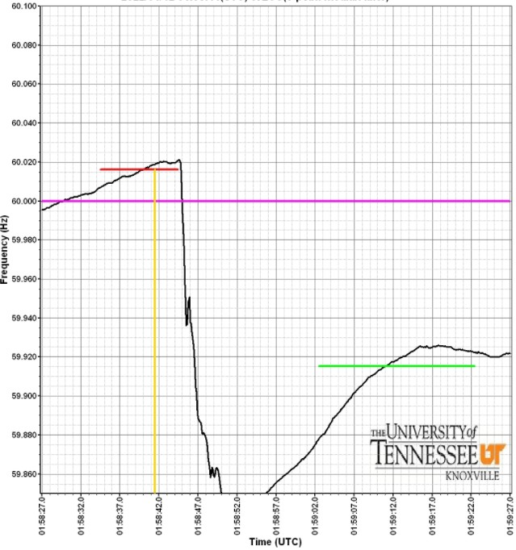





Desconexión de carga por baja frecuencia
Cuando la frecuencia cae, UFLS ayuda a la frecuencia a recuperarse eliminando
bloques de carga planificados previamente a lo largo de la interconexión
Cobertizo de carga Bloquear | % de carga dejar caer | Viaje de relevo Frecuencia
1 | 5.3 | 59,1 Hz
2 | 5.9 | 58,9 Hz
3 | 6.5 | 58,7 Hz
4 | 6.7 | 58,5 Hz
5 | 6.7 | 58,3 Hz
Bloque 5
Bloque 4
Bloque 3
Bloque 2
Bloque 1

Slide 28
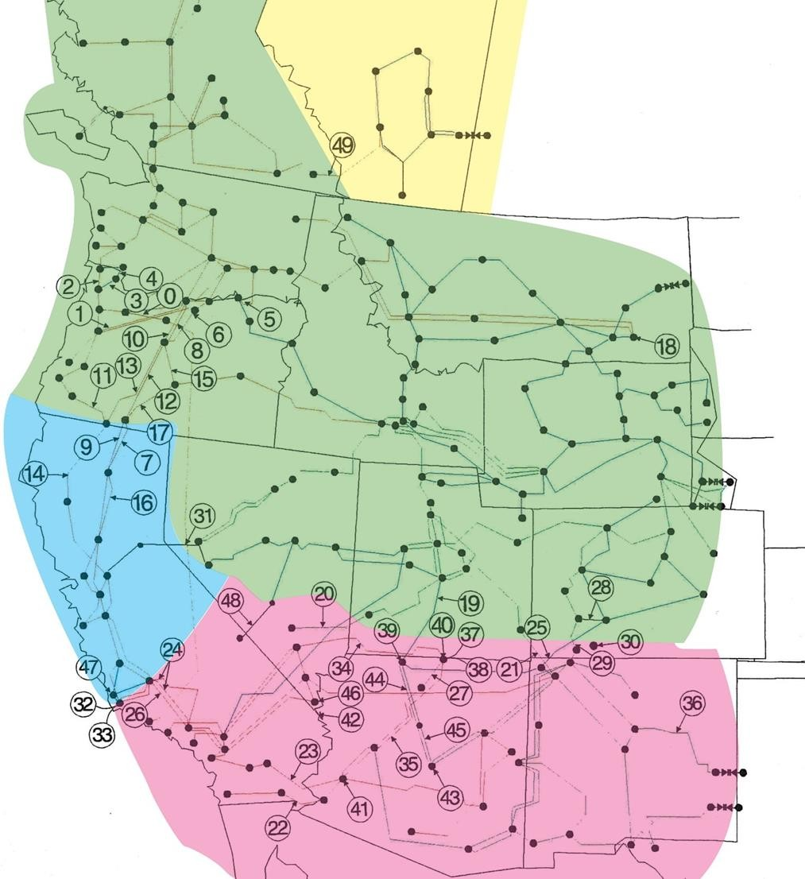
¿Qué es una perturbación importante?
▪ Islanding
▪ Desconexión de carga
▪ viaje de generacion
▪ Apagón total o parcial

Slide 29
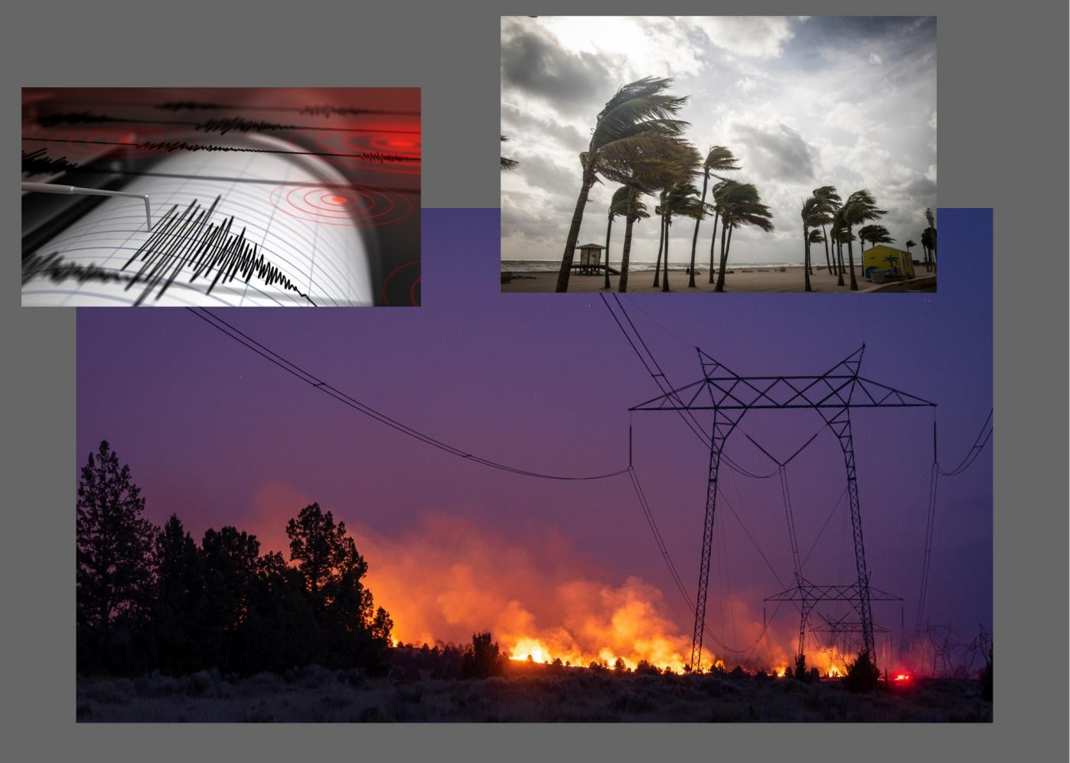
¿Qué causa una perturbación importante?
▪ Tormentas
▪ Terremotos
▪ incendios
▪ Mal funcionamiento del equipo
▪ sistema inadecuado
▪ Errores de funcionamiento
▪ Sabotaje
▪ Combinación de eventos ("tormenta perfecta")

Slide 30
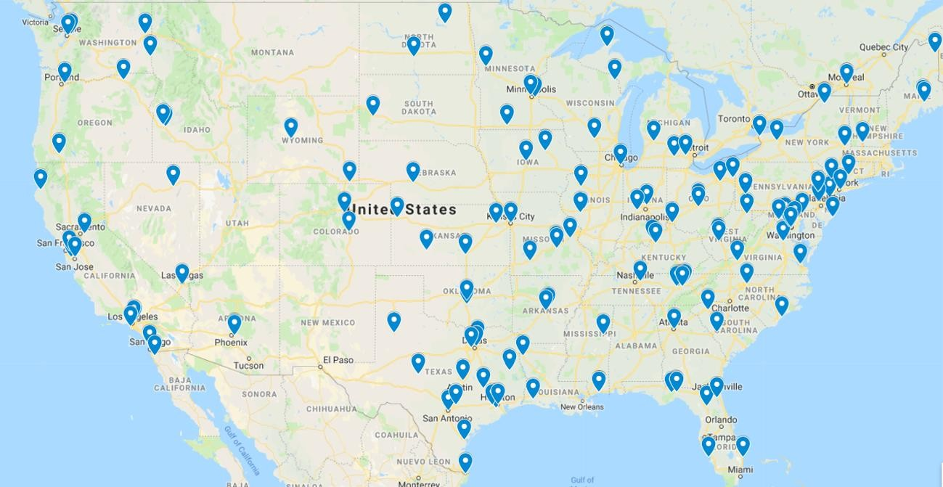
Supervisión de frecuencia: FNET

Slide 31

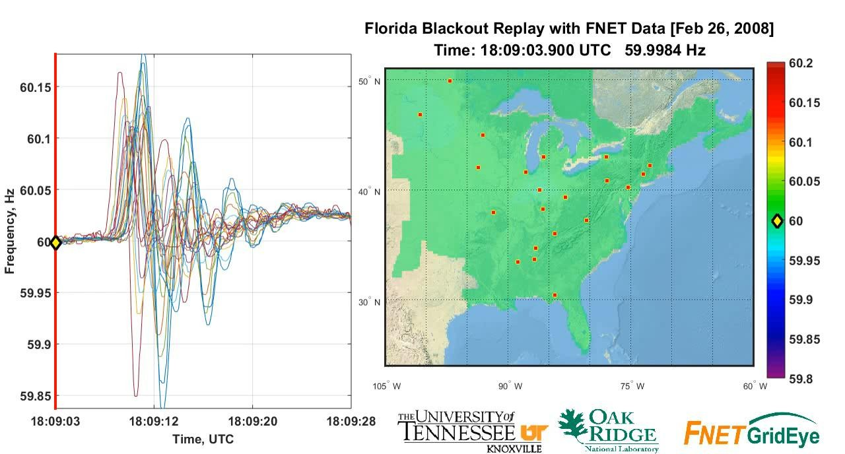
2008 Apagón en Florida: pantalla de frecuencia FNET

Slide 32
8 de septiembre de 2011
Evento iniciador:
▪ línea de 500 kV
▪ Por un error de funcionamiento
▪ Un caluroso día de verano
Carga interrumpida:
ODS y E | 4.293 megavatios
CFE | 2.150 megavatios
DII | 929 megavatios
APS | 389 megavatios
WALC | 74 megavatios
Salir:
• Apagón completo para San Diego y el suroeste de Arizona
• Cinco servicios públicos perdieron carga
• 2,7 millones de clientes
• Toda la carga se restableció en unas 12 horas.

Slide 33

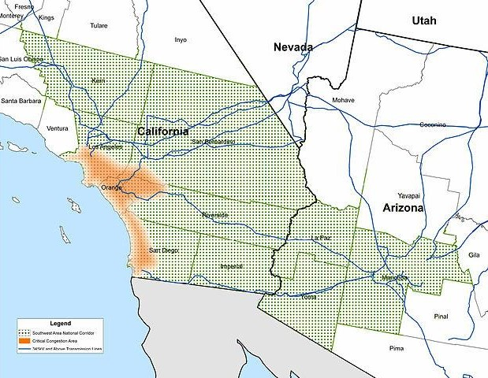

Slide 34
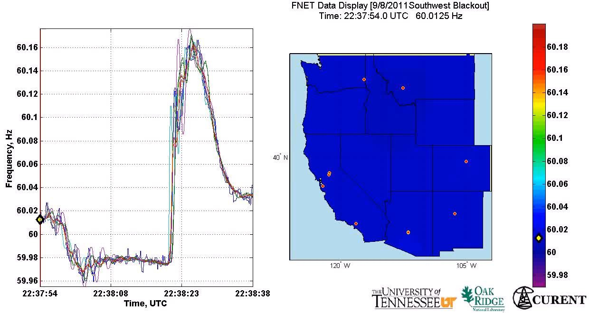
Pantalla de respuesta de frecuencia

Slide 35
8 de septiembre de 2011
Hallazgos del informe FERC/NERC
El sistema no estaba siendo operado en un estado seguro por una interrupción N-1 debido a:
• Falta de intercambio de información entre entidades.
• Falta de estudios adecuados
• Instalaciones por debajo de 100 kV no consideradas adecuadamente en los estudios del día siguiente

Slide 36
Algunos estándares NERC violados
▪ COM-002-2, R2
• Emitir directivas de manera clara y concisa
• Comunicación en tres partes
▪ EOP-001-2.1b
• Desarrollar, mantener e implementar planes de emergencia.
▪ EOP-003-2
• Elimine la carga en lugar de arriesgarse a una falla o cascada descontrolada
▪ EOP-005-2
• Retorno del sistema a la normalidad después de una perturbación
▪ EOP-006-2
• Coordinación con el Coordinador de Confiabilidad
▪ TOP-004-2
• Operar de modo que la inestabilidad, la separación incontrolada o los cortes en cascada no ocurran como resultado de la contingencia individual más severa.

Slide 37
Operadores de Transmisión
La entidad responsable de la confiabilidad de su sistema de transmisión “local” y que opera o dirige las operaciones de las instalaciones de transmisión.

Slide 38

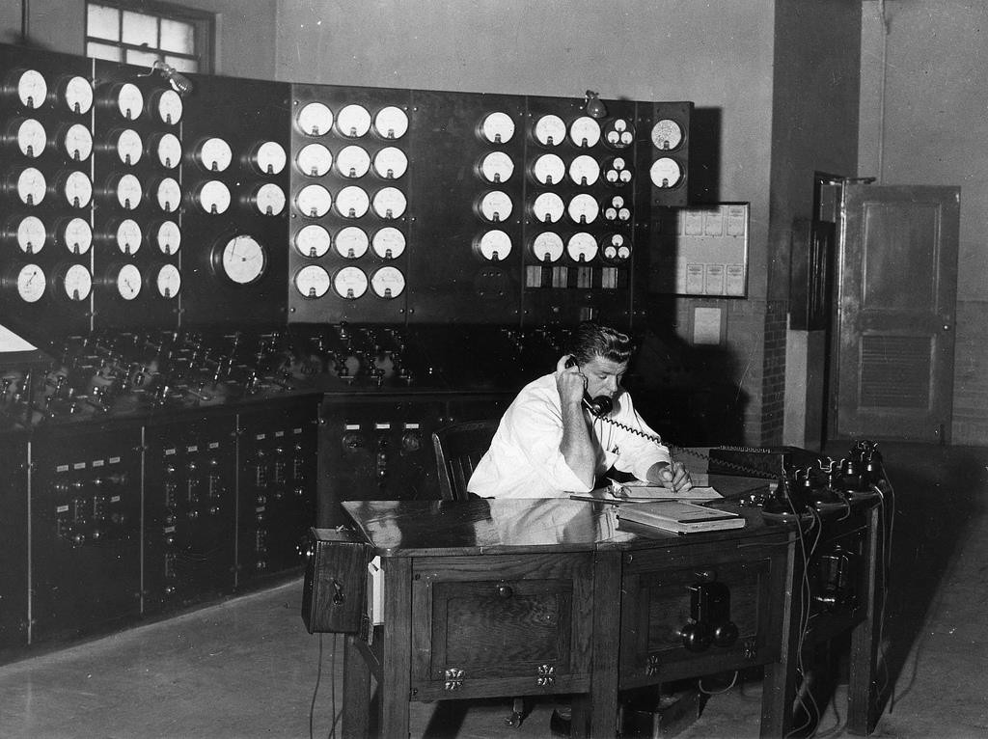
Operadores del sistema: antes y ahora
Cortesía de hcn.org

Slide 39
Centro de control
hcn.org

Slide 40
Operaciones del centro de control
▪ Conciencia de la situación
▪ Control de Supervisión y Adquisición de Datos (SCADA)
▪ Estimador estatal (SE)
▪ Análisis de contingencia en tiempo real (RTCA)
▪ Cortes programados
▪ Emisión de autorizaciones para el mantenimiento del sistema.

Slide 41
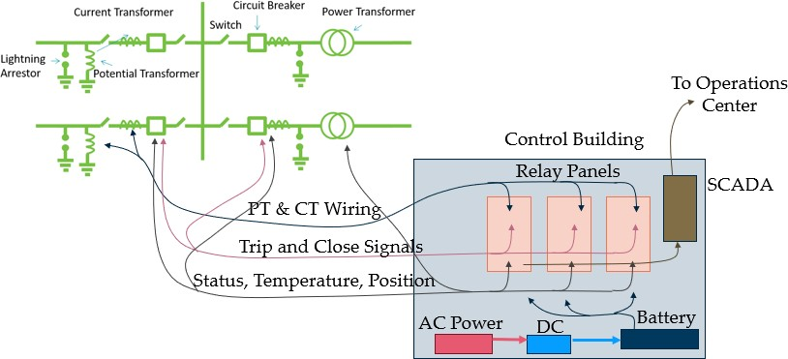
Operaciones del centro de control
▪ SCADA (Control de Supervisión y Adquisición de Datos)

Slide 42
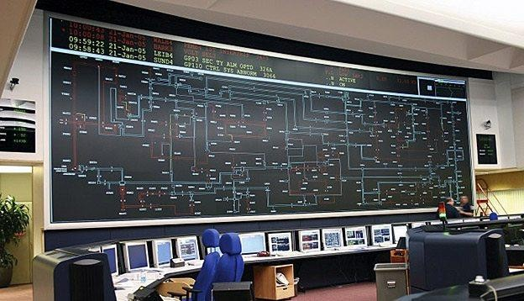
SCADA
Cortesía del Portal de Ingeniería Eléctrica

Slide 43
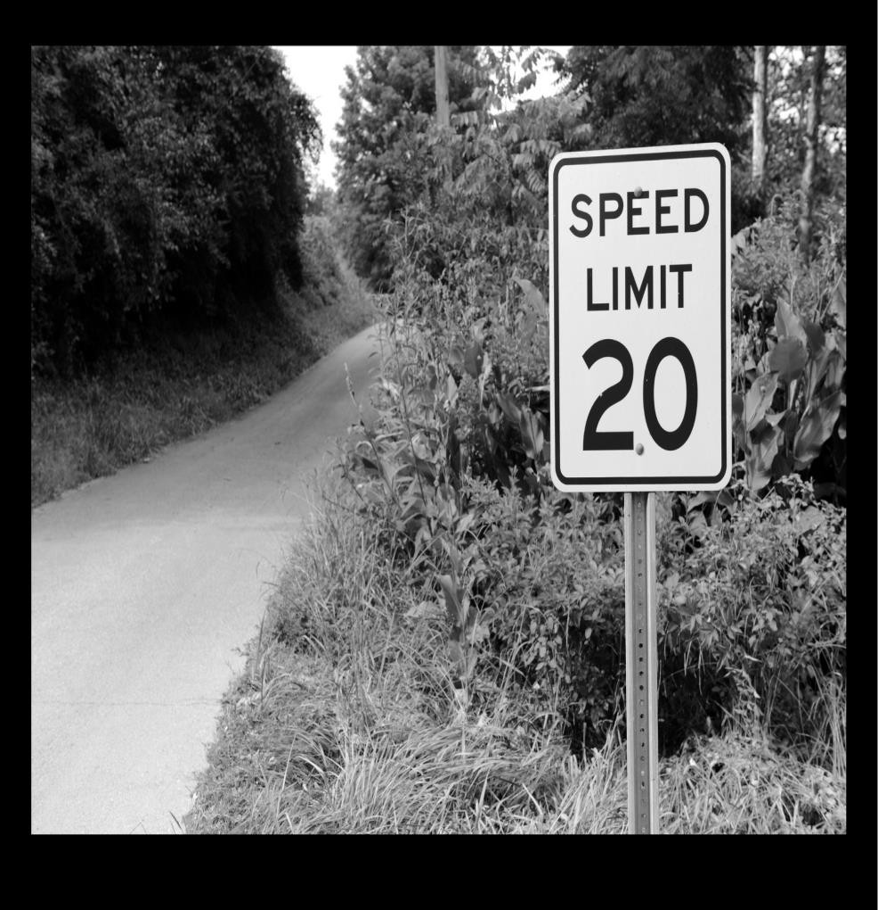
Límites operativos del sistema
▪ Basado en límites térmicos o de voltaje
▪ Límite de carga: protege la transmisión
▪ Estabilidad del sistema—protege la generación
▪ Operar la red para cualquier pérdida de un solo elemento (N-1)

Slide 44
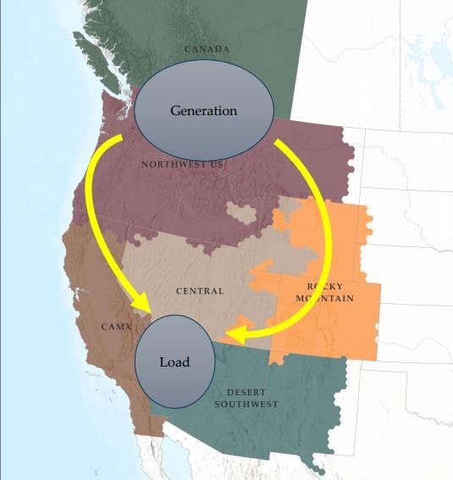
Gestión de flujo no programado (USF)
▪ Plan de Mitigación de Flujos No Programados (UFMP)
• Acomodar algunos USF
• Solicitar mitigación USF
• Utilizar transformadores de cambio de fase
• línea de CC
• Condensadores en serie en el camino.
• Reducir horarios causando USF

Slide 45
Análisis de contingencia en tiempo real
▪ Utiliza un modelo de computadora del sistema de potencia (SE, generalmente resuelve
cada 5 minutos)
▪ Ejecuta un análisis de contingencia:
• ¿Qué sucede si? (Normal-1)
• Proporciona resultados a los operadores.
• Los operadores toman acciones preventivas si es necesario

Slide 46
Eventos del sistema
▪ Cuando los equipos disparan (generadores, líneas de transmisión,
transformadores, etc.), los flujos de energía se redistribuyen
▪ Los relés, los esquemas de acción correctiva (RAS) o los operadores toman medidas para prevenir o mitigar las sobrecargas del equipo.
▪ Equipos de campo enviados para investigar/reparar

Slide 47
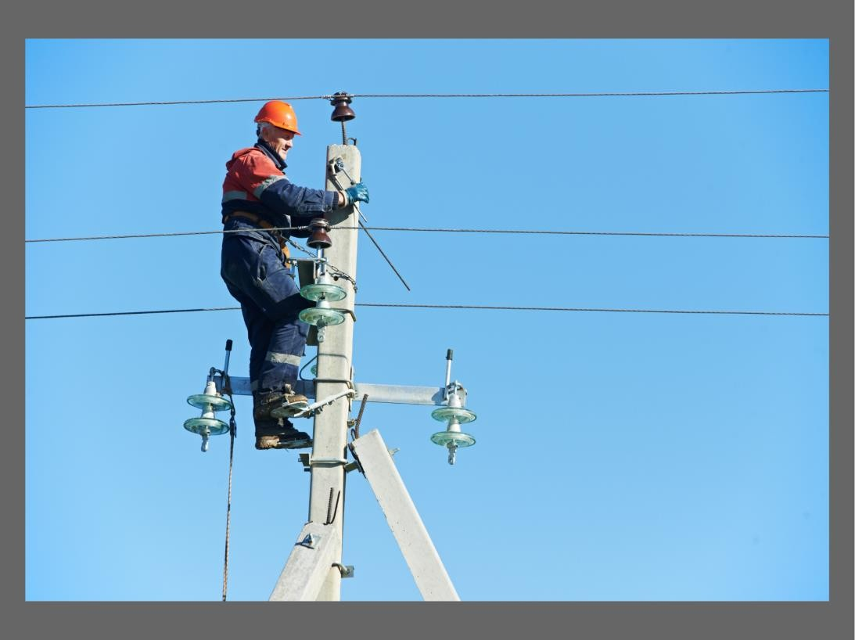
Seguridad
▪ seguridad del personal
▪ Cambio de órdenes
▪ Bloqueo y etiquetado
▪ Autorización para trabajar en el equipo
▪ Restauración al servicio

Slide 48

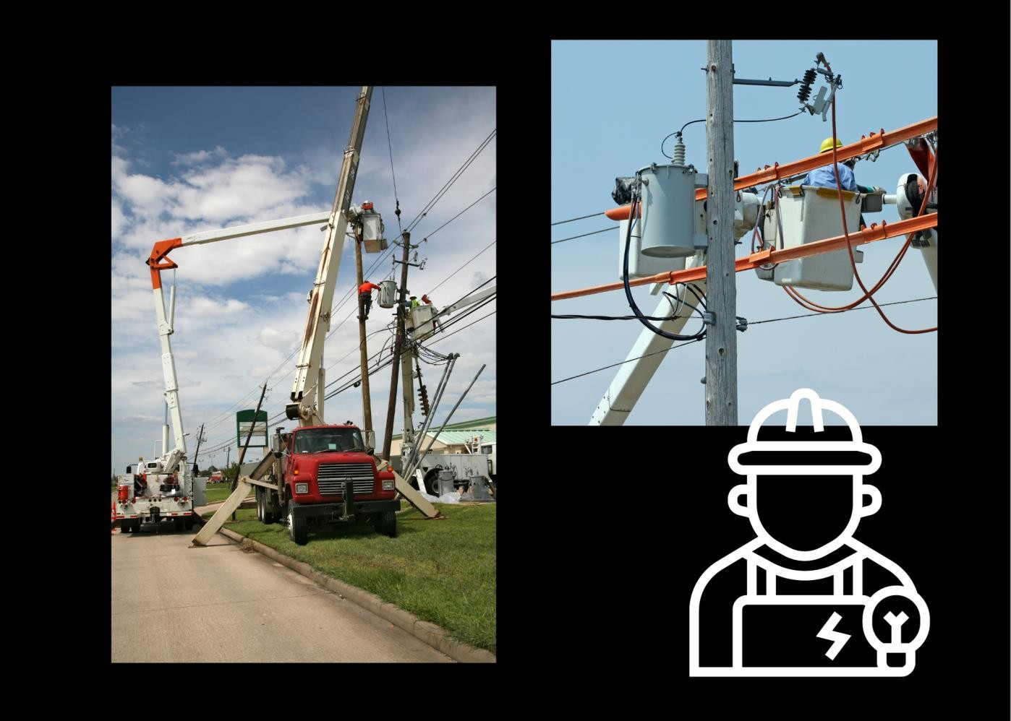
Restauración del sistema
Traducido del inglés al español - www.onlinedoctranslator.com
▪ Motivo de perturbación
▪ Prioridades de restauración
▪ Desafíos del operador
▪ Construyendo de negro
▪ Grandes eventos

Slide 49



Sección 4-
Regulación: Quién, Cómo, Por qué
Fundamentos de la red
grúa donovan
Ingeniero de equipo

Slide 50


FERC

Slide 51
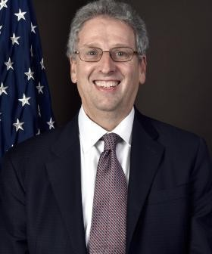
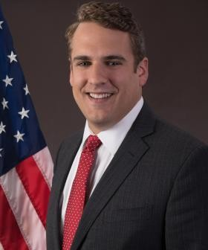
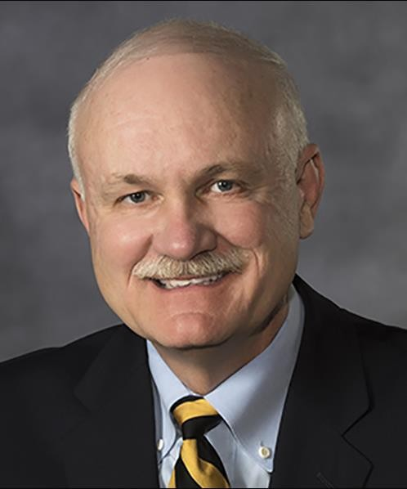
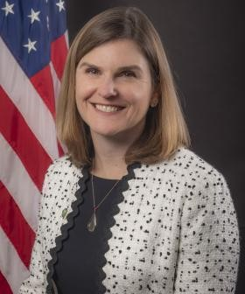
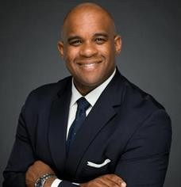
Miembros de la Comisión FERC
Presidente Richard Glick
Comisionado James Danly
Comisionado Mark Christie Comisionado Allison Clements Comisionado Willie Phillips

Slide 52
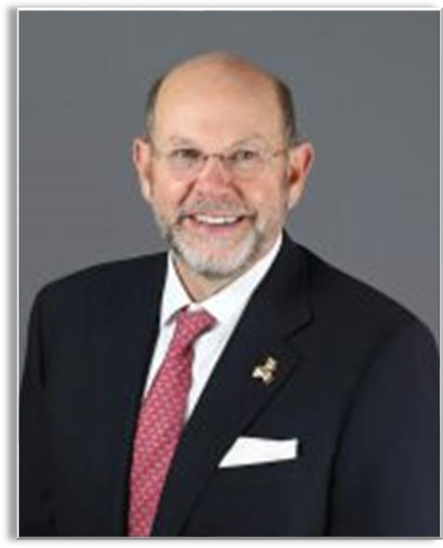

NERC
presidente y director general
jim roberto
sesenta y cinco

Slide 53
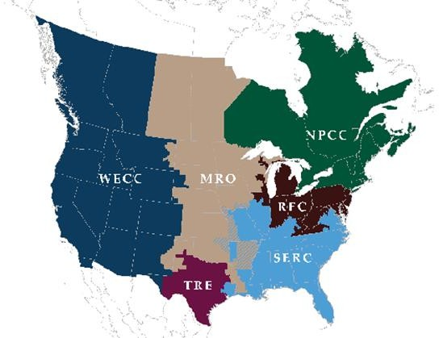



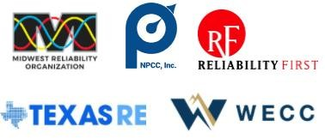

Agencias regulatorias

Slide 54
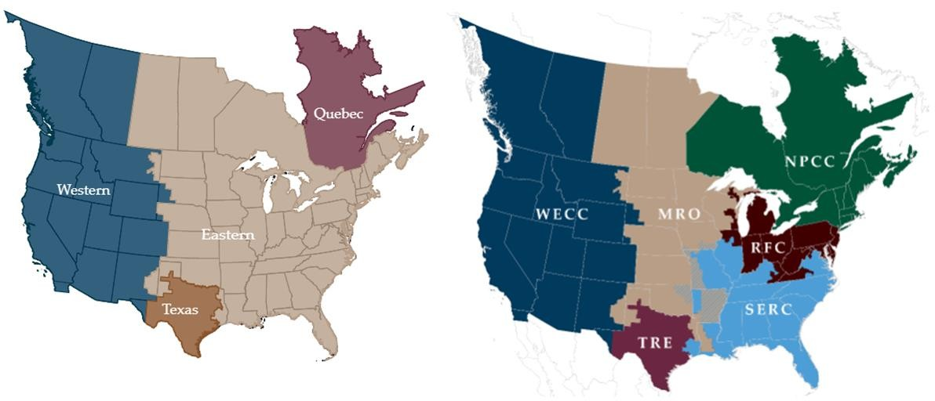
Cuatro interconexiones, seis entidades de confiabilidad, una ERO

Slide 55
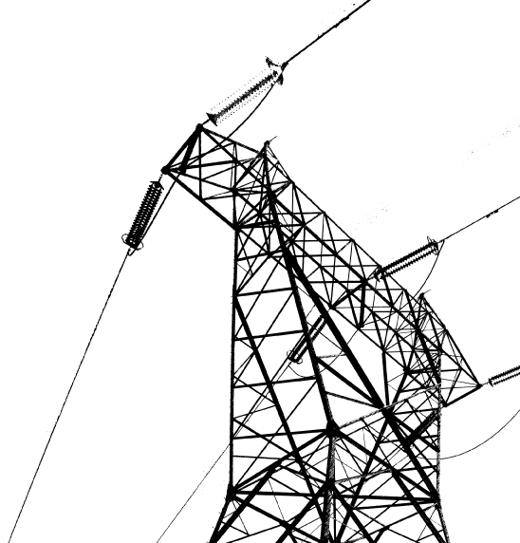
Quienes somos
▪ más grandede seis Entidades Regionales
▪ WECC es designado como elEntidad Territorial
para la Interconexión Oeste
▪ WECC tiene la responsabilidad de ayudarcrear, monitorear y hacer cumplir estándares de confiabilidad y promover actividades que aseguren la confiabilidad
▪ territorio de servicio
• Canadá(Alberta y Columbia Británica)
• porción norte deBaja California, México
• Todo o porciones del14 estados occidentales

Slide 56
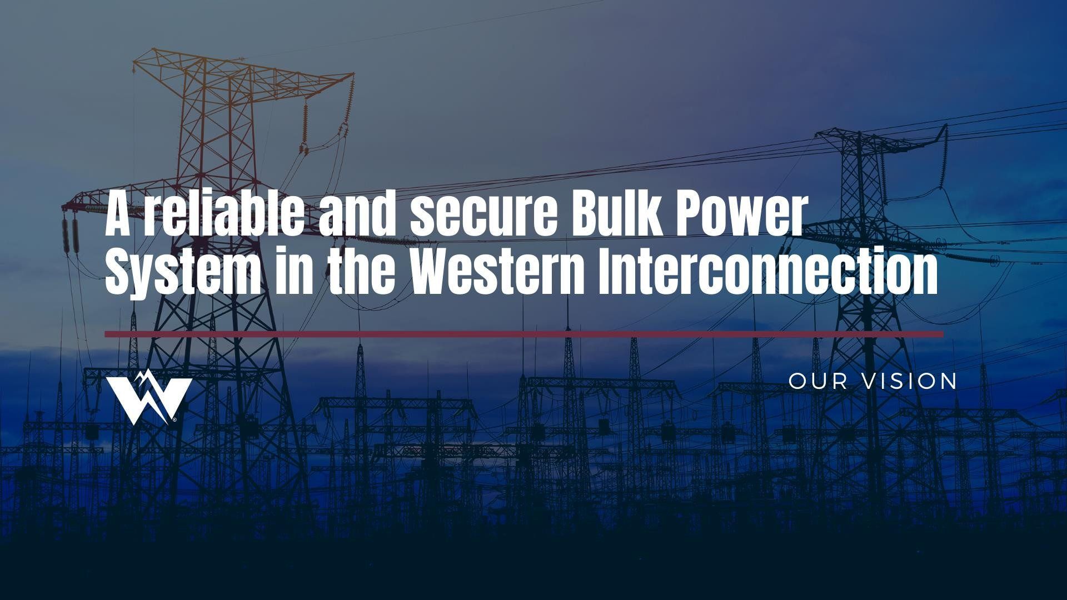

Slide 57
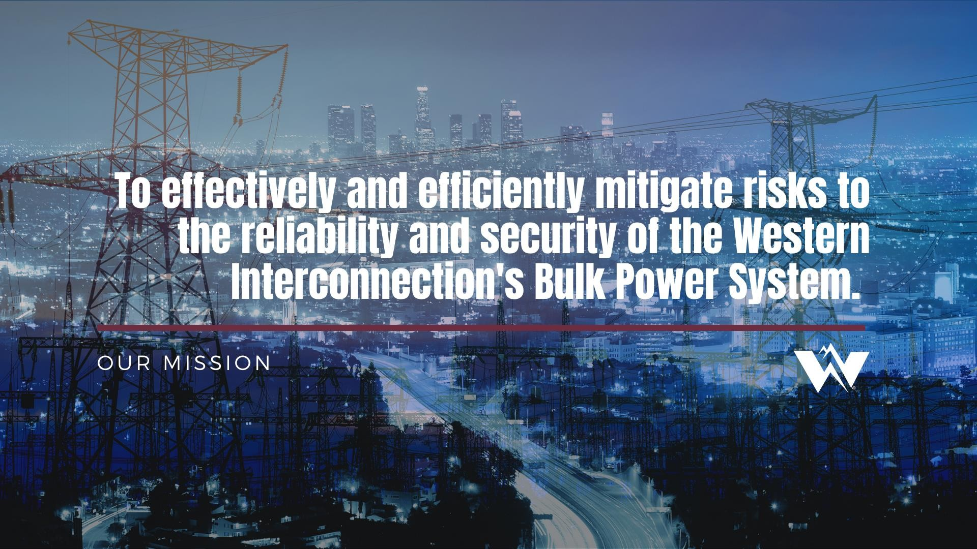

Slide 58
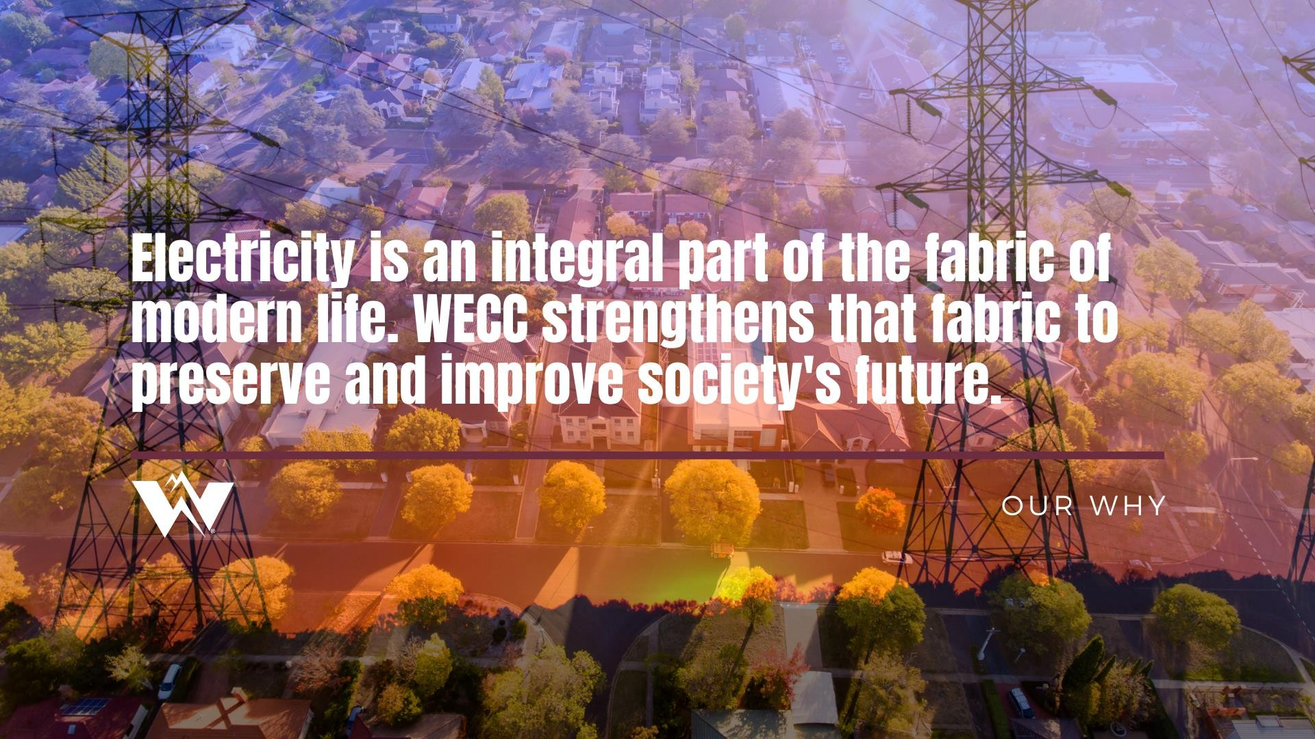

Slide 59




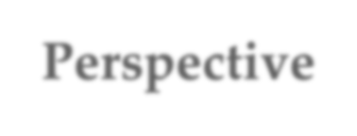


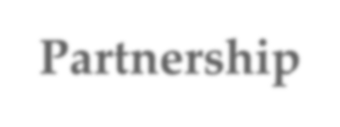
Independencia
Cómo proporcionamos valor
Perspectiva
Camaradería

Slide 60





WECC a través de los años
WECC se convierte en un independiente 501(c)(4)
organización
trabajando para mitigar riesgos para la fiabilidad y seguridad de la
occidental
de interconexión
sistema de potencia a granel
Formado por 40 sistemas de potencia, entonces conocido como el occidental Sistemas
Coordinando
Consejo (WSCC)
NERC convirtió a WECC en una entidad regional con autoridad para crear, monitorear y hacer cumplir estándares de confiabilidad
El WSCC se convirtió WECC cuando tres transmisión regional
asociaciones fusionadas
1967
2002
2007
2014

Slide 61


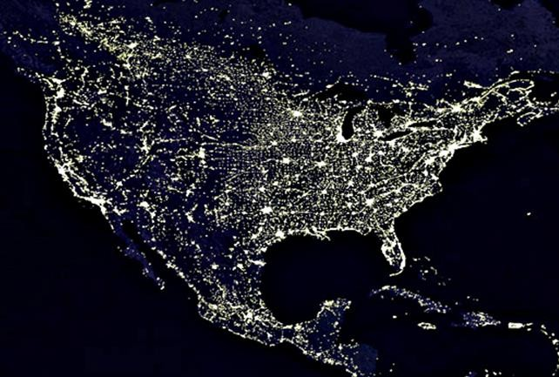
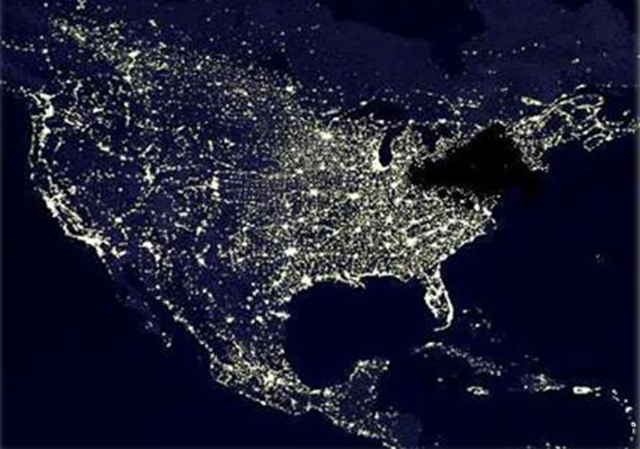
2003—El gran apagón del noreste

Slide 62

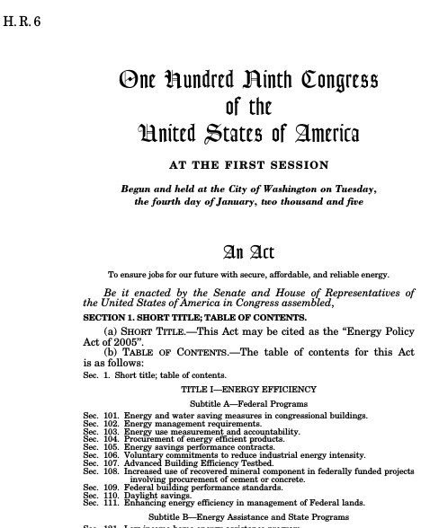
Ley Federal de Energía de 2005
▪ Ley Federal de Energía, la Sección 215 exige estándares exigibles
▪ Industria desarrolla estándares, aprobados por FERC
▪ FERC certifica una Organización de Confiabilidad Eléctrica: la ERO (NERC)
▪ NERC puede delegar autoridad a Entidades Regionales; por ejemplo, WECC

Slide 63


¿Qué hace WECC? (Estándares)
Proceso WECC–Comité de Estándares WECC (WSC)
▪ Solicitud de autorización de normas (SAR)
▪ equipo de redacción
▪ Voto de los miembros
▪ Junta aprueba
Tablero de estándares de WECC

Slide 64
Desarrollo de estándares
Proceso NERC y WECC similar:
Estándar Autorización Solicitud (SAR)
equipo de redacción
desarrolla
Junta aprueba
Los miembros votan
FERC—Aprobación final

Slide 65
Funciones de la entidad NERC
Tareas de la compañía eléctrica…
▪ Generar, transmitir potencia, planificar, coordinar Guión: Alguien quiere construir un nuevo generador. Se convierten en propietarios de generadores (GO).
Necesitan un…
Generador Operador (GOP)
Transmisión
Propietario
(A)
Transmisión Operador (CIMA)
Transmisión
Planificador
(TP)
Planificación
Coordinador
(ORDENADOR PERSONAL)
Equilibrio
Autoridad
(LICENCIADO EN LETRAS)

Slide 66
Funciones de la entidad NERC
▪ Autoridades de Equilibrio (BA)
▪ Proveedores de Distribución (DP)
▪ Operadores de Generadores (GOP)
▪ Propietarios de generadores (GO)
▪ Coordinador de Planificación (PC)
▪ Operadores de Transmisión (TOP)
▪ Propietarios de transmisión (TO)
▪ Planificador de transmisión (TP)
▪ Proveedor de servicios de transmisión (TSP)
▪ etc.

Slide 67
Normas obligatorias de NERC sujetas a aplicación
Acrónimo | Título | # de estándares
BAL | Equilibrio de recursos y demanda | 9
CIP | Protección de infraestructura crítica | 12
COM | Comunicaciones | 2
EOP | Preparación y operaciones de emergencia | 6
CAF | Diseño, Conexión y Mantenimiento de Instalaciones | 9
EN T | Operaciones y coordinación de confiabilidad de intercambio | 4
ORI | Interconexión Confiabilidad Operaciones y Coordinación | 13
MODIFICACIÓN | Modelado, datos y análisis | 14
NUC | Nuclear | 2
POR | Desempeño, capacitación y calificaciones del personal | 3
República Popular China | Protección y Control | 23
CIMA | Operaciones de transmisión | 6
TPL | Planificación de la transmisión | 2
VAR | Voltaje y Reactivo | 3

Slide 68

La interconexión occidental es diferente

Slide 69
Estándares regionales aprobados por WECC
▪ BAL-004-WECC-3 Corrección automática de errores de tiempo
▪ FAC-010 Metodología de Límites Operativos del Sistema para el Horizonte de Planificación (con Diferencia Regional)
▪ FAC-011 Metodología de Límites Operativos del Sistema para el Horizonte de Operaciones (con Diferencia Regional)
▪ FAC-501- WECC-3 Mantenimiento de la transmisión
▪ IRO-006-WECC-3 Alivio de flujo no programado de ruta de transferencia calificada
▪ VAR-001-5 Control de voltaje y reactivo (con variación regional)
▪ Estabilizador del sistema de potencia (PSS) VAR-501-WECC-3.1

Slide 70
¿Qué hace WECC? (Hoy)
Análisis de eventos / Lecciones aprendidas
Estado de interconexión
Recurso de generación
Pronóstico de adecuación
Suficiencia de recursos

Slide 71


¿Qué hace WECC? (Término cercano)
Cumplimiento
Planes de Vigilancia
Supervisión
Planes de Mitigación
Controles internos
Programa
Confiabilidad y
Alcance de la seguridad

Slide 72
¿Qué hace WECC? (A largo plazo)
Fiabilidad
Evaluaciones
Suficiencia de recursos
Evaluaciones
Escenario futuro
Evaluaciones
Conjunto de datos de anclaje

Slide 73







Monitoreo de Cumplimiento
RIESGO
Análisis de riesgo Controles internos Planes de Mitigación Cumplimiento
Planes de Vigilancia
APLICACIÓN
Negociar
Asentamiento
Cumplimiento
Historia
AUDITORÍA
Verificación al azar
Auto certificacion Investigación

Slide 74

Con quién trabajamos
▪ personal del WECC
▪ Miembros (entidades)
• Estados Unidos = 377
• Canadá = 32
• México = 4
▪ Comités
• ~60 comités
▪ Formuladores de políticas/reguladores

Slide 75

Estructura del comité

Slide 76


Servicios Públicos vs. Privados vs. Municipales
Número de Servicios Eléctricos en
America
Clientes atendidos por
Agencias Federales de Energía .1%
Servicios públicos propiedad de inversores 68%
Comercializadores de potencia 4%
Cooperativas Eléctricas Rurales 13%
Servicios Públicos de Energía 15%
Agencias Federales de Energía .3% Servicios
Públicos Propiedad de Inversionistas 6% Comercializadores de Energía 9%
Cooperativas eléctricas rurales 26% Servicios públicos de energía 60%
Fuente: Asociación Estadounidense de Energía Pública
https://www.publicpower.org/public-power/stats-and-facts

Slide 77

Tarifas
California | $0.17
Colorado | $0.10
Nueva York | $0.14
Utah | $0.08
Washington | $0.08
Hawai | $0.29
Texas | $0.08
Minnesota | $0.10
Datos de 2019|Fecha de lanzamiento:2 de noviembre de 2020
www.eia.gov/electricity/state/

Slide 78
Facturación Comercial
Factor de potencia
Cargos
Factor de capacidad
Cargos
Tarifa diferente
Estructuras
Energía a granel vs.
Residencial
Pico de encendido/apagado
Cargos

Slide 79
Sección 5—
El entorno y la rejilla
Fundamentos de la red
curtis holanda
grúa donovan

Slide 80
Impactos ambientales en la red
incendios
Clima
Vegetación &
Aves
Población
Centros
• Afectar en electricidad transmisión
y combustible
fuentes para
generación
• Afectar en electricidad transmisión
y combustible
fuentes para
generación
• Afecta a la transmisión sistema
• Afecta a la transmisión sistema

Slide 81

incendios forestales

Slide 82
Impactos de combustible
▪ El humo de los incendios forestales de California reduce la generación solar en
CAISO
• En las dos primeras semanas de septiembre de 2020, la generación promedio de electricidad con energía solar en el Operador Independiente del Sistema de California (CAISO), que cubre el 90 % de la capacidad solar a gran escala en California, disminuyó casi un 30 % con respecto al promedio de
julio de 2020 debido a los incendios forestales. en todo el estado

Slide 83


Del Informe del Estado de la Interconexión del WECC:
interrupciones en los principales elementos de transmisión, incluida la interconexión California-Oregon.
En 2021, los incendios forestales ya han obligado a reducir y
Foto cortesía de Joe Maurath, Jr.

Slide 84


Slide 85
PSPS
▪ Planes de corte de energía de seguridad pública de servicios públicos (desenergización)
• Los servicios públicos pueden cortar temporalmente la energía en áreas específicas para reducir el riesgo de incendios causados por la infraestructura eléctrica.

Slide 86
energía hidroeléctrica
¿Puede la energía hidroeléctrica soportar un futuro de clima extremo?
▪ La energía hidroeléctrica ha sido vista durante mucho tiempo como una fuente confiable de energía renovable. Pero durante la sequía y las fuertes lluvias, las centrales hidroeléctricas a menudo se paralizan.
¿Significará el cambio climático el fin de esta alternativa de energía limpia?
Generación hidroeléctrica de California afectada por histórica sequía
▪ La mayor parte del oeste de los Estados Unidos está experimentando condiciones de sequía intensas e históricas. California es uno de los estados más gravemente afectados. A partir del 22 de junio de 2021, el 100 % del estado experimenta algún grado de sequía. Alrededor del 33% del estado ha sido categorizado bajosequía excepcional, la clasificación de sequía más intensa.
Las condiciones de sequía han afectado el suministro de agua de California
niveles y centrales hidroeléctricas.

Slide 87

huracanes
Foto cortesía de Streamable

Slide 88

Vórtice polar / clima frío
NERC Polar Vortex Revisión Septiembre 2014

Slide 89

Foto cortesía de base.imgix.net

Slide 90

Revisión del evento de clima frío extremo de febrero de 2021: ERCOT

Slide 91

Vegetación
Imagen cortesía de photos-public-domain.com

Slide 92


Aves
Thegottliebnativegarden.com

Slide 93
Centros de Población
▪ Los defensores presionan por actualizaciones de transmisión a gran
escala para acomodar más energía solar
• “'A medida que la flota de generación cambia a un ritmo sin precedentes de los recursos ubicados más cerca de los centros de población hacia los recursos ubicados lejos de los centros de carga, debemos evaluar si nuestros procesos de planificación de transmisión y asignación de costos e interconexión de generadores requieren un enfoque más innovador y anticipatorio", dijo Rich, presidente de FERC. Glick dijo en un comunicado de prensa”.
▪ no al lado de mi casa
▪ PLÁTANO

Slide 94


Imagen cortesía de file.ejatlas.org.com
Imagen cortesía de greenprophet.com
Imagen cortesía de cdn.theunion.com

Slide 95

Centros de Población
Imagen cortesía de i.ytimg.com
Imagen cortesía de clarksvillenow.com

Slide 96
Impactos de la Red en el Medio Ambiente
Polución
Recurso Reunión
Uso del suelo
• Cada tipo de
voluntad generacional
crear contaminación
de algún tipo
• Perforación
• Minería
• Deforestación
• Presas
• Tamaño del potencia
plantas
• Parque solar/eólico
tamaños
• Paisajes visuales
• Desperdiciar
administración

Slide 97













Diferentes tipos de contaminación
Todos los diferentes tipos de contaminación
• vertedero
• Emisiones
• Construcción
• ¿Reciclar?

Slide 98










Recopilación de recursos

Slide 99
Cantidad de tierra necesaria
Solar
• Granjas Varían en tamaño, pero debido al tamaño y uso de paneles, la tierra generalmente no se puede usar para otra cosa que no sea la generación.
Gas de carbón
• Tenga en cuenta no solo el terreno en el que se asienta la instalación, sino también el área que se necesita para reunir los recursos para apoyar la instalación.
Parques eólicos
• Las granjas también pueden variar en tamaño como las granjas solares, pero hay más capacidad para usar la tierra para fines secundarios además de la generación.

Slide 100

Sitios Culturales Protegidos

Slide 101

Derecho de paso—Hábitats de animales, Hábitats de personas
▪ Compensación de tierras privadas
▪ Acceso a la tierra y mitigación de daños para tierras públicas
▪ NIMBY y PLÁTANO

Slide 102


Todo Cuestión de Perspectiva

Slide 103


